Slide 1


Název školy: ZŠ Klášterec nad Ohří, Krátká 676
Autor: Mgr. Zuzana Rulcová
Název materiálu: VY_32_INOVACE_18_ 32 _ Český jazyk _ vyvození hlásky CH
Číslo projektu: CZ.1.07/1.4.00/21.1115
Anotace: Prezentace je určena pro 1. ročník k vyvození hlásky CH.
DUM zveřejněn na http://dumy.cz/materialy/prehled

Slide 2
VYVOZENÍ HLÁSKY CH

Slide 3
ch Ch

Slide 4

1)

Slide 5

2)

Slide 6
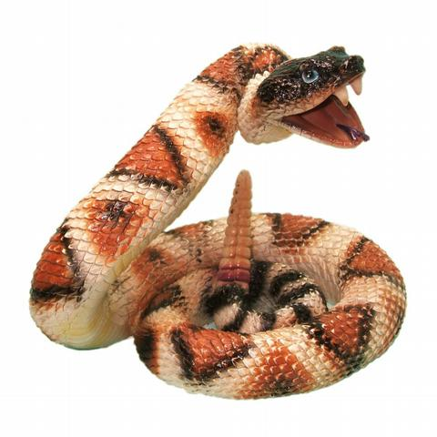
3)

Slide 7
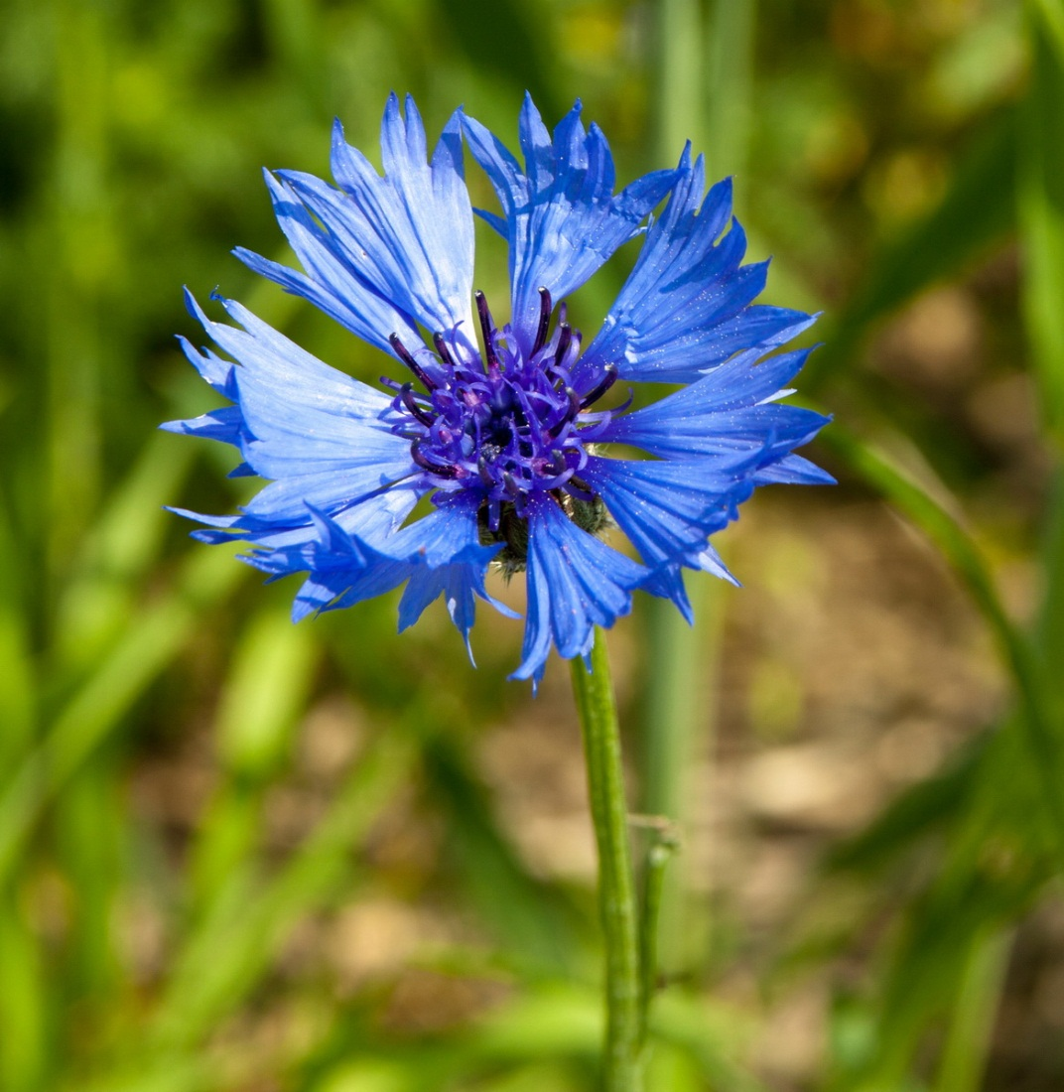
4)

Slide 8
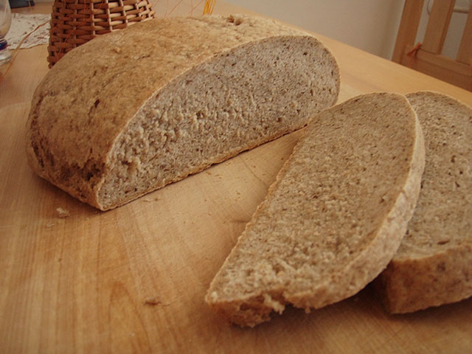
5)

Slide 9

6)

Slide 10

7)

Slide 11
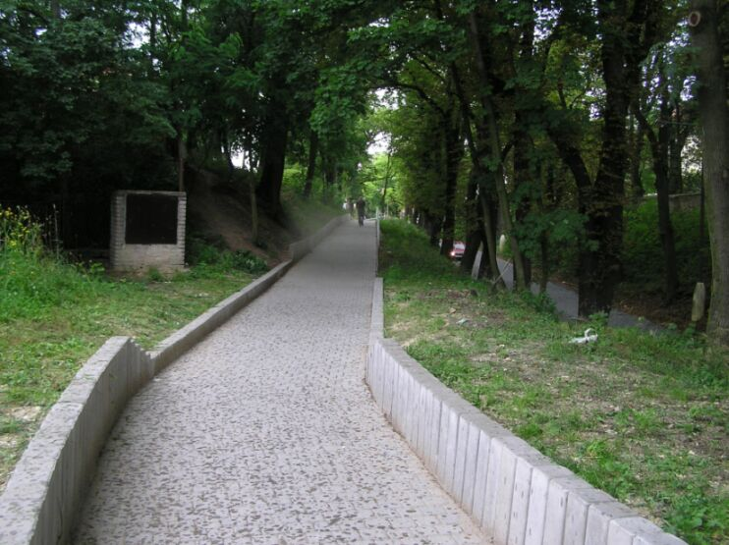
8)

Slide 12
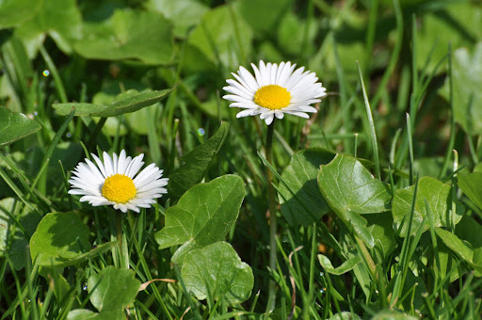
9)

Slide 13
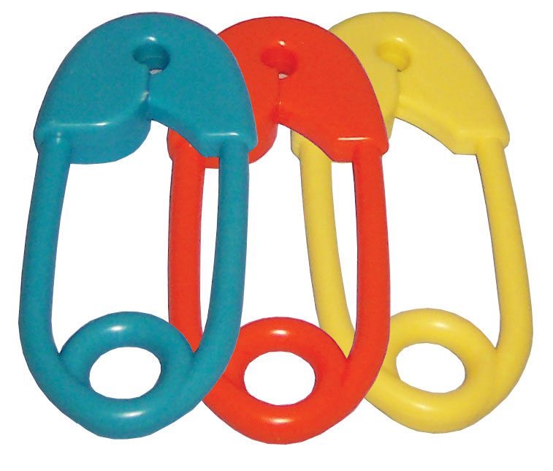
10)

Slide 14
PIŠ ZAČÁTEČNÍ SLABIKY

Slide 15


CHU
CHR
CHLE
CHA
CHO
CHRA

Slide 16
ZAPIŠ ČÍSLO U SPRÁVNÉHO
SLOVA

Slide 17
1. BLECHA
2. CHYBA
3. CHLEBA

Slide 18
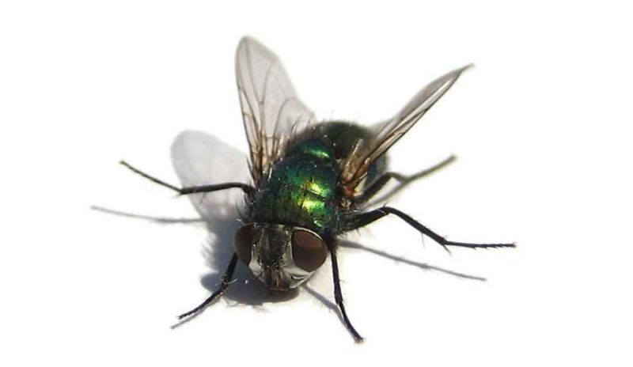
11)
1. MOUCHA
3. ROUCHO
2. CHOMOUT

Slide 19

1. CHYBA
2. CHRPA
3. PRACH

Slide 20
PŘEČTI VĚTY
NAPIŠ SI ČÍSLA OD 1 DO 6,
PIŠ ANO - NE

Slide 21
1. CHRPA JE MODRÁ.
ANO
2. MOUCHA MÁ 2 NOHY.
NE
3. KUCHAŘ VAŘÍ V KUCHYNI.
ANO
ANO
4. OPAK MOKRÁ JE SUCHÁ.
5. RŮŽENKA SE PÍCHLA O NŮŽ.
NE
6. CHAMELEON JE ŽIVOČICH.
ANO

Slide 22
ODKAZY K OBRÁZKŮM 29.3. 2012
1.http://www.google.cz/imgres?q=kreslen%C3%A1+chobotnice&hl=cs&biw=1366&bih=587&gbv=2&tbm=isch&tbnid=iTPmTLZ_HdHF0M:&imgrefurl=http://nikablog.blog.cz/0603/chobotnice-a-nejaky-ten-obrazek&docid=1IUzMAQ2AXXj9M&imgurl=http://nd01.jxs.cz/951/311/c56432b8d3_1151030_o2.gif&w=300&h=256&ei=5A9OT_j-NMKmhAfE1oAV&zoom=1&iact=hc&vpx=1046&vpy=276&dur=1622&hovh=204&hovw=240&tx=107&ty=96&sig=108654200230013472504&page=3&tbnh=125&tbnw=147&start=52&ndsp=28&ved=1t:429,r:6,s:52
2.http://www.google.cz/imgres?q=kreslen%C3%BD+chameleon&hl=cs&biw=1366&bih=587&gbv=2&tbm=isch&tbnid=HXDKKNdaUo1TjM:&imgrefurl=http://www.laitha.estranky.cz/clanky/kino/tangled_---na-vlasku.html&docid=zy4Txb_FZKYGiM&imgurl=http://www.laitha.estranky.cz/img/picture/40/Pascal_navlasku.jpg&w=300&h=215&ei=lRBOT8PtIsiFhQeN2qgY&zoom=1&iact=hc&vpx=239&vpy=202&dur=374&hovh=172&hovw=240&tx=147&ty=106&sig=108654200230013472504&page=1&tbnh=100&tbnw=139&start=0&ndsp=24&ved=1t:429,r:1,s:0
3.http://www.google.cz/imgres?q=ch%C5%99est%C3%BD%C5%A1&hl=cs&gbv=2&biw=1366&bih=587&tbm=isch&tbnid=ruxB-4GR_yWQoM:&imgrefurl=http://www.prodex-import.cz/cz/dekorace-do-zahrady-zahradni-doplnky-a-keramika-sochy-a-figury-keramika-polystonove-figury-do-zahrady-zvirata-trpaslici-vodnici-chrestys-polyston&docid=RCEO0JVqm3RF7M&imgurl=http://www.prodex-import.cz/img/_/p.0056486/p.0056486_big.jpg&w=480&h=480&ei=ERFOT_eTK5CWhQfj8Y29Cg&zoom=1&iact=hc&vpx=427&vpy=146&dur=125&hovh=225&hovw=225&tx=129&ty=129&sig=108654200230013472504&page=6&tbnh=112&tbnw=112&start=122&ndsp=26&ved=1t:429,r:2,s:122
4.http://www.google.cz/imgres?q=chrpa&hl=cs&gbv=2&biw=1366&bih=587&tbm=isch&tbnid=hCtL8xmRF6zA5M:&imgrefurl=http://wiki.rvp.cz/Kabinet/Obrazky/0.Biologicka_klasifikace/%25C5%2598%25C3%25AD%25C5%25A1e%253A_rostliny_(Plantae)/oddeleni_krytosemenne/trida_vyssi_dvoudelozne/rad_hvezdnicotvare/celed_hvezdnicovite/Chrpa&docid=5WxBo6ibmZOUxM&imgurl=http://wiki.rvp.cz/%2540api/deki/files/11131/%253Dchrpa06.jpg&w=1169&h=1200&ei=vRFOT4E_x6eEB8vxwSk&zoom=1&iact=hc&vpx=972&vpy=259&dur=1810&hovh=227&hovw=222&tx=101&ty=146&sig=108654200230013472504&page=1&tbnh=116&tbnw=113&start=0&ndsp=26&ved=1t:429,r:16,s:0 autor Michal Pilař
5.http://www.google.cz/imgres?q=chleba&hl=cs&gbv=2&biw=1366&bih=587&tbm=isch&tbnid=KyOW2lL1JofIiM:&imgrefurl=http://magazin.softimage.cz/upecte-si-domaci-celozrnny-zitny-chleb/&docid=fhKYTMfyQ1pj9M&imgurl=http://magazin.softimage.cz/wp-content/pictures/chleba.jpg&w=640&h=480&ei=WBJOT_aNAsSEhQe5mvjRBQ&zoom=1&iact=hc&vpx=560&vpy=169&dur=2012&hovh=194&hovw=259&tx=141&ty=114&sig=108654200230013472504&page=1&tbnh=106&tbnw=146&start=0&ndsp=21&ved=1t:429,r:3,s:0

Slide 23
6.http://www.google.cz/imgres?q=slon+kreslen%C3%BD&hl=cs&gbv=2&biw=1366&bih=587&tbm=isch&tbnid=DOqJJZwPRSZd5M:&imgrefurl=http://www.vytvarnikuvsvet.com/vytvarnikuvsvet-cz/eshop/1-1-UBROUSKY/4-3-Zvirata/5/65-Ubrousek-Slon-kresleny&docid=vIVpOVmBCfSEyM&imgurl=http://www.vytvarnikuvsvet.com/fotky9185/fotos/_vyr_65P7150827.JPG&w=640&h=480&ei=JBNOT-2NEJSFhQfM7JzlCA&zoom=1&iact=hc&vpx=1038&vpy=138&dur=2870&hovh=194&hovw=259&tx=81&ty=105&sig=108654200230013472504&page=1&tbnh=116&tbnw=143&start=0&ndsp=24&ved=1t:429,r:7,s:0
7.http://www.google.cz/imgres?q=chodec+na+p%C5%99echodu&hl=cs&biw=1366&bih=587&gbv=2&tbm=isch&tbnid=2jS9k-EyRErD3M:&imgrefurl=http://www.dopravni-znaceni-bsmorava.cz/eshop/prechod-pro-chodce-cz-135.html&docid=nXFI726YLCeWIM&imgurl=http://www.dopravni-znaceni-bsmorava.cz/files/foto_produktu/135_155_large.jpg&w=800&h=800&ei=HRVOT9-HLIbNhAeVsZUr&zoom=1&iact=hc&vpx=86&vpy=126&dur=1482&hovh=225&hovw=225&tx=129&ty=127&sig=108654200230013472504&page=1&tbnh=122&tbnw=121&start=0&ndsp=21&ved=1t:429,r:0,s:0
8.http://www.google.cz/imgres?q=chodn%C3%ADk&hl=cs&gbv=2&biw=1366&bih=587&tbm=isch&tbnid=MeV0wEBnda5x7M:&imgrefurl=http://www.doprava21.ecn.cz/rozdalovice.php&docid=Shv1cXqrT_KLMM&imgurl=http://www.doprava21.ecn.cz/images/soutez2005/rozdalovice3.jpg&w=742&h=555&ei=aBVOT82xD4aAhQfz4sTMBg&zoom=1&iact=hc&vpx=1028&vpy=271&dur=2465&hovh=194&hovw=260&tx=105&ty=116&sig=108654200230013472504&page=1&tbnh=122&tbnw=163&start=0&ndsp=21&ved=1t:429,r:13,s:0
9.http://www.google.cz/imgres?q=chudobka&hl=cs&gbv=2&biw=1366&bih=587&tbm=isch&tbnid=5caeQ2sqqAK5rM:&imgrefurl=http://www.ginkgo-praha.org/ginkgo/bod-5-3-poznam-alespon-15-bylin-a-2-chranene.html&docid=m1LuKsZtyWl7fM&imgurl=http://lh5.ggpht.com/_5-4fP2e2jM4/SeTnwhBCz0I/AAAAAAAAM1Q/5mPtGfpImmk/Sedmikr%2525C3%2525A1ska%252520chudobka.jpg&w=1600&h=1063&ei=BRZOT5ysHoW1hAfjruga&zoom=1&iact=hc&vpx=533&vpy=206&dur=1872&hovh=183&hovw=276&tx=128&ty=86&sig=108654200230013472504&page=1&tbnh=115&tbnw=153&start=0&ndsp=21&ved=1t:429,r:17,s:0
10.http://www.google.cz/imgres?q=chrast%C3%ADtko&hl=cs&gbv=2&biw=1366&bih=587&tbm=isch&tbnid=MklAVAqTiynypM:&imgrefurl=http://www.chytramama.com/zbozi/3986/Chrastitko-spendlik.htm&docid=X9qvTYdIZMASHM&imgurl=http://www.chytramama.com/Fotografie/Zbozi/Original/ptn-25_LRG.jpg&w=757&h=644&ei=xxZOT86YHYTKhAflnLDDCQ&zoom=1
11.http://www.google.cz/imgres?q=moucha&um=1&hl=cs&sa=N&biw=1366&bih=673&tbm=isch&tbnid=S8Dlk42i1Zn3aM:&imgrefurl=http://www.ezoo.cz/zvire.php%3Fzvire_id%3D94&docid=sWp9_IBNrtrjAM&imgurl=http://www.ezoo.cz/files/zvire/94.jpg&w=800&h=464&ei=7sBxT4rpM4v34QTH6dn_Dg&zoom=1&iact=hc&vpx=155&vpy=198&dur=934&hovh=171&hovw=295&tx=144&ty=92&sig=108654200230013472504&page=1&tbnh=140&tbnw=168&start=0&ndsp=20&ved=1t:429,r:0,s:0

